Slide 1

근거관문
자료가 바뀌면,
결론도 다시 확인해야 합니다
연구 주장 · 원문 · 분석 조건 · 원자료 · 사람 판단
2026.10.01 NAIS AI 해커톤 본선
이영 · 이채우 · 임도윤 · 조지현
근거관문 · NAIS 2026
01
Notes:
연구 수치를 다시 확인하는 근거관문
발표 목표 25초 (미실측)
근거관문은 연구 보고서의 숫자가 어떤 원문과 자료, 분석 조건에서 나왔는지 연결하는 검증 도우미입니다. 자료가 바뀌면 이전 결과와 승인 재사용을 멈추고, 연구자가 다시 확인할 지점을 보여줍니다.
출처
https://github.com/twozero3213-beep/nais-ai-hackathon-finals/blob/97929cf7f083568a98f3cc7b1105309904ba10e7/docs/3_조지현_우선순위구현_최종인계_20261001.md
자료 기준 GitHub main 97929cf7f083568a98f3cc7b1105309904ba10e7. 정리 시각 2026-10-01 06:23:57 KST. 새 실험·새 모델 호출 없음.
사용자 첨부 디자인 레퍼런스 2종에서 밝은 배경·블루 강조·원형·넓은 여백을 참조. 사실 자료와 레퍼런스의 가상 숫자는 구분함.

Slide 2
연구 탐색에서 보고서까지, 한 흐름으로
AI 제안과 연구자의 판단을 단계마다 구분합니다
기획·탐색
분석
성과 작성
연구자
AI 또는 수동
계산 엔진
연구자 직접
기록 엔진
자료
등록
조건
제안
수치
검산
근거
확인
보고서
저장
01
02
03
04
05
근거 부족은 보류
자료 변경은 재확인
수치 일치와 승인은 별도
근거관문 · NAIS 2026
02
Notes:
연구 프로세스와 사용자 흐름
발표 목표 50초 (미실측)
먼저 연구자가 주장과 원문, 자료를 등록합니다. AI가 조건을 제안하거나 사람이 수동으로 작성할 수 있습니다. 계산 엔진은 허용된 방식으로 수치를 다시 계산합니다. 연구자는 원문과 분석 조건을 직접 확인하고 판단합니다. 마지막으로 결과와 근거를 보고서로 저장하고 다시 엽니다. 근거 부족은 보류하고 자료 변경은 재확인합니다.
출처
https://github.com/twozero3213-beep/nais-ai-hackathon-finals/blob/97929cf7f083568a98f3cc7b1105309904ba10e7/docs/0_이영_본선실행안.md
https://github.com/twozero3213-beep/nais-ai-hackathon-finals/blob/97929cf7f083568a98f3cc7b1105309904ba10e7/docs/3_조지현_우선순위구현_최종인계_20261001.md
안내문 6쪽 서비스 흐름도 요구: 연구 단계, AI 개입, 사용자 판단, 입력부터 출력까지 포함.
자료 기준 GitHub main 97929cf7f083568a98f3cc7b1105309904ba10e7. 정리 시각 2026-10-01 06:23:57 KST. 새 실험·새 모델 호출 없음.
사용자 첨부 디자인 레퍼런스 2종에서 밝은 배경·블루 강조·원형·넓은 여백을 참조. 사실 자료와 레퍼런스의 가상 숫자는 구분함.

Slide 3
AI는 조건을 제안하고, 계산과 판단은 분리합니다
지피티 4.1 미니 · 조건 후보 제안 · 수치 검산 · 연구자 검토
로컬 파일
외부 모델 · 선택 호출
정해진 규칙으로 계산
최종 책임 · 사람
입력
원문 발췌
표 자료·등록 조건
AI 후보
변수·대상·방법
미확정 조건
검사·계산
원문·조건 대조
행 수·평균 재계산
연구자 판단
보류 또는 직접 확인
검산 보고서
1건
실제 정상 사례 조건 추출 기록
사람 승인 대기
AI 비평 경로는 구현
새 실제 두 단계 응답은 미확보
원문·표 자료는 내 컴퓨터에서 검산 · 보고서는 파일 저장 · 팀 작업실 저장소는 별도
근거관문 · NAIS 2026
03
Notes:
AI 구성과 데이터 활용
발표 목표 55초 (미실측)
외부 OpenAI API는 제한된 입력에서 조건 후보를 반환합니다. 로컬 엔진이 형식과 원문 연결, 등록 조건을 대조하고 행 수와 평균을 재계산합니다. 결과가 같아도 최종 사람 승인은 별도입니다. 정상 사례 한 건의 실제 조건 추출 기록이 있으며 사람 승인은 대기입니다. 새 실제 AI 제안과 비평 두 단계의 완주나 일반 AI 대비 성능은 아직 확인하지 않았습니다. 로컬 자료와 파일 보고서, 별도 팀 작업실 저장소를 구분합니다.
출처
https://github.com/twozero3213-beep/nais-ai-hackathon-finals/blob/97929cf7f083568a98f3cc7b1105309904ba10e7/docs/0_이영_OpenAI_실행확인.json
https://github.com/twozero3213-beep/nais-ai-hackathon-finals/blob/97929cf7f083568a98f3cc7b1105309904ba10e7/docs/3_조지현_우선순위구현_최종인계_20261001.md
https://github.com/twozero3213-beep/nais-ai-hackathon-finals/blob/97929cf7f083568a98f3cc7b1105309904ba10e7/README.md
정상 사례는 NORMAL-PENG-ROWS이며 봉인 C01 비교가 아님. 등록 여섯 조건을 모델에도 제공한 경로이므로 사전 조건 없는 신규 논문 추출 성능으로 확대하지 않음. MCP·RAG·멀티모달의 집중 시연 완료 주장 없음.
자료 기준 GitHub main 97929cf7f083568a98f3cc7b1105309904ba10e7. 정리 시각 2026-10-01 06:23:57 KST. 새 실험·새 모델 호출 없음.
사용자 첨부 디자인 레퍼런스 2종에서 밝은 배경·블루 강조·원형·넓은 여백을 참조. 사실 자료와 레퍼런스의 가상 숫자는 구분함.

Slide 4
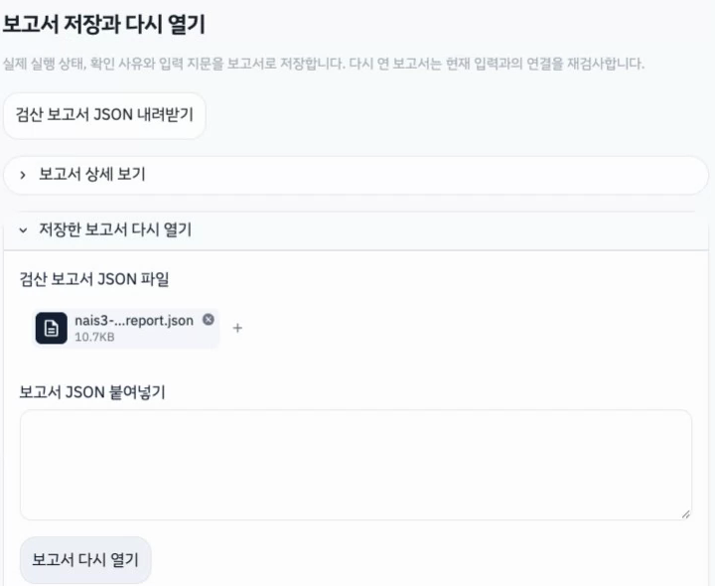
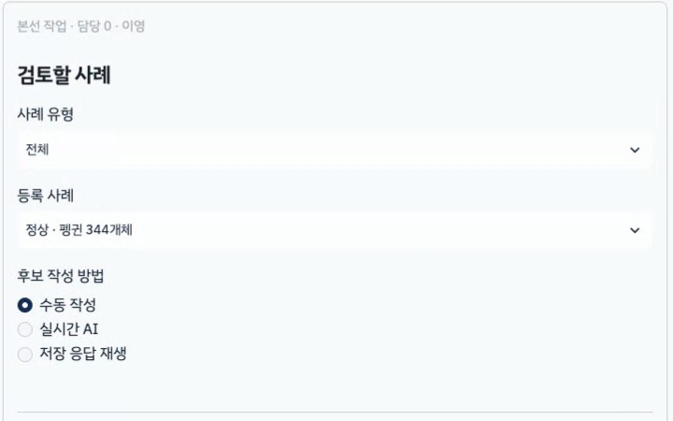
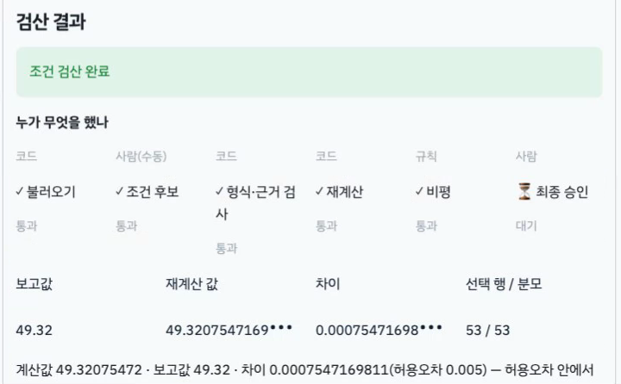
실제 화면에서 검산하고, 저장한 결과를 다시 엽니다
로컬 조작 녹화 · 사례 선택 · 조건 검산 · 보고서 저장·재열기
01 사례 선택
02 조건 검산
03 저장·재열기
원문과 조건을 확인
53명 · 보고값 49.32세
현재 자료와 결속 확인
이 녹화는 수동 검산입니다. 실제 AI 실행·사람 승인 완료를 뜻하지 않습니다.
근거관문 · NAIS 2026
04
Notes:
구현된 UI와 사용자 시연
발표 목표 80초 (미실측)
실제 로컬 브라우저 화면입니다. 메인에서 등록 사례와 후보 작성 방법을 선택합니다. BAT 사례는 53명의 평균 연령을 검산해 보고값 49.32세와 허용오차 내에서 일치했습니다. 이 시연은 수동 작성 경로입니다. 보고서를 내려받아 다시 열고 현재 입력과 연결되는지 확인합니다. 같은 녹화에서 한 행을 제거한 뒤 이전 결과 사용이 멈추는 것도 확인했습니다. 사람 승인 완료나 실제 AI 실행으로 설명하지 않습니다.
출처
https://github.com/twozero3213-beep/nais-ai-hackathon-finals/blob/97929cf7f083568a98f3cc7b1105309904ba10e7/docs/3_조지현_우선순위구현_최종인계_20261001.md
https://github.com/twozero3213-beep/nais-ai-hackathon-finals/blob/97929cf7f083568a98f3cc7b1105309904ba10e7/docs/verification/3_local_browser_demo_latest_main_20261001.webm
출처: 사용자 로컬 3_조지현_최신코드_브라우저시연_20261001.webm, 1364×900, 12초. 본 장의 프레임은 1.5/4.5/7.5초 부근. BAT 대상과 원문 의미는 연구자의 별도 확인 대상.
자료 기준 GitHub main 97929cf7f083568a98f3cc7b1105309904ba10e7. 정리 시각 2026-10-01 06:23:57 KST. 새 실험·새 모델 호출 없음.
사용자 첨부 디자인 레퍼런스 2종에서 밝은 배경·블루 강조·원형·넓은 여백을 참조. 사실 자료와 레퍼런스의 가상 숫자는 구분함.

Slide 5
등록한 8사례에서, 일치·불일치·보류를 구분했습니다
정상·계산 불일치·근거 부족·자료 변경을 각 2건씩 사전 고정
8/8
사전 등록 판정과 일치
일반 정확도 아님
변경 2건 모두
이전 결과 재사용 차단
두 AI 비교 조건의 16건은 미실행 · 실제 논문 오류 발견 및 성능 우위와 구분
근거관문 · NAIS 2026
05
Notes:
8개 봉인 사례의 실제 로컬 결과
발표 목표 55초 (미실측)
정상 두 건, 계산 불일치 두 건, 근거 부족 두 건, 자료 변경 두 건을 사전에 등록했습니다. LLM 없는 로컬 경로에서 여덟 판정이 등록 기준과 일치했습니다. 정상 수치는 확인하고 불일치는 설명하며, 근거 부족과 자료 변경은 보류합니다. 일부는 합성 규칙 또는 통제 변형입니다. 이 8분의 8은 일반 정확도가 아니며, 두 AI 조건의 열여섯 비교 관측은 미실행입니다.
출처
https://github.com/twozero3213-beep/nais-ai-hackathon-finals/blob/97929cf7f083568a98f3cc7b1105309904ba10e7/finals/results/48673ff615504275b3118c026dda9cc6/presentation-table.md
https://github.com/twozero3213-beep/nais-ai-hackathon-finals/blob/97929cf7f083568a98f3cc7b1105309904ba10e7/docs/0_이영_본선실행안.md
8건 실행: 2026-09-30 22:11:35~22:11:36 KST. 현 발표 제작 시각을 새로운 실행 시각으로 쓰지 않음.
자료 기준 GitHub main 97929cf7f083568a98f3cc7b1105309904ba10e7. 정리 시각 2026-10-01 06:23:57 KST. 새 실험·새 모델 호출 없음.
사용자 첨부 디자인 레퍼런스 2종에서 밝은 배경·블루 강조·원형·넓은 여백을 참조. 사실 자료와 레퍼런스의 가상 숫자는 구분함.

Slide 6
자료가 바뀌면,
결론도 다시
확인해야 합니다
지금
등록 사례 검산
근거 연결 · 저장·재열기 · 변경 차단
다음
동일 조건 AI 비교
같은 자료·도구·예산으로 검증
연구자가 다시 확인할 근거를 남기는 에이전트
후속
연구실·실증허브 연계
근거 부족은 보류 · 승인은 사람이 직접
개인정보 보호 · 실제·재생·미실행 구분
독립 분야·기관 자료 연계
사용자 실증
근거관문 · NAIS 2026
06
Notes:
후속 확장과 마무리
발표 목표 35초 (미실측)
현재 확보한 것은 등록 사례의 근거 검산과 보고서 저장, 변경 차단입니다. 다음으로 동일 조건의 AI 비교를 수행하고, 후속으로 다른 분야와 연구실, 실증허브에서 업무 시간과 오류 비용을 측정하겠습니다. 통계 방법과 기관 데이터 연결은 이 검증을 거쳐 확대합니다. 자료가 바뀌면 결론도 다시 확인해야 합니다.
출처
https://github.com/twozero3213-beep/nais-ai-hackathon-finals/blob/97929cf7f083568a98f3cc7b1105309904ba10e7/docs/3_조지현_우선순위구현_최종인계_20261001.md
https://github.com/twozero3213-beep/nais-ai-hackathon-finals/blob/97929cf7f083568a98f3cc7b1105309904ba10e7/docs/0_이영_본선실행안.md
기관 연계·실증허브 참여 완료를 주장하지 않음. ScienceON/AIHub/MCP 관련 모듈은 집중 시연의 완주 성과와 구분.
자료 기준 GitHub main 97929cf7f083568a98f3cc7b1105309904ba10e7. 정리 시각 2026-10-01 06:23:57 KST. 새 실험·새 모델 호출 없음.
사용자 첨부 디자인 레퍼런스 2종에서 밝은 배경·블루 강조·원형·넓은 여백을 참조. 사실 자료와 레퍼런스의 가상 숫자는 구분함.

